Slide 1

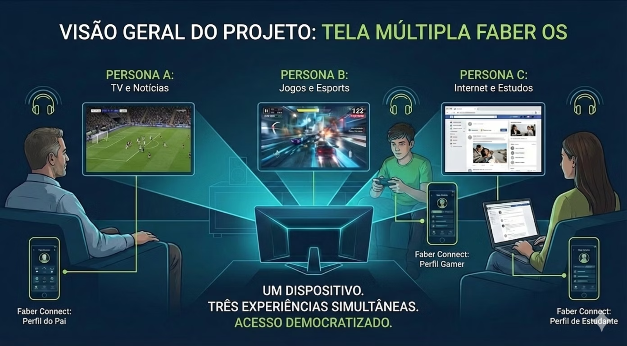
Projeto de UI/UX Design: Faber OS (Tela Multi)
Bruno José - Senior Creative Lead
Cliente: Faber Tech | Produto: Tela Multi com sistema operacional Faber OS | Ano: 2012

Slide 2

Visão Geral do Projeto
O Conceito Central
O Problema de Negócio
O produto é um aparelho único (tela) que permite a utilização simultânea para diferentes fins (TV, internet, games) por diferentes usuários ao mesmo tempo. A tela exibe imagens diferentes dependendo da perspectiva física do espectador, e cada usuário possui uma saída de áudio individual.
Em lares de baixa renda, o alto custo dificulta a aquisição de múltiplos aparelhos eletrônicos (computadores, TVs) para cada membro da família. O compartilhamento forçado desses aparelhos gera frustração e filas de espera.
O Desafio de Design: Criar uma interface de sistema operacional (OS) e um fluxo de interação que permita a três ou mais pessoas controlarem sua própria experiência na mesma tela, ao mesmo tempo, sem interferir na navegação dos outros usuários.

Slide 3
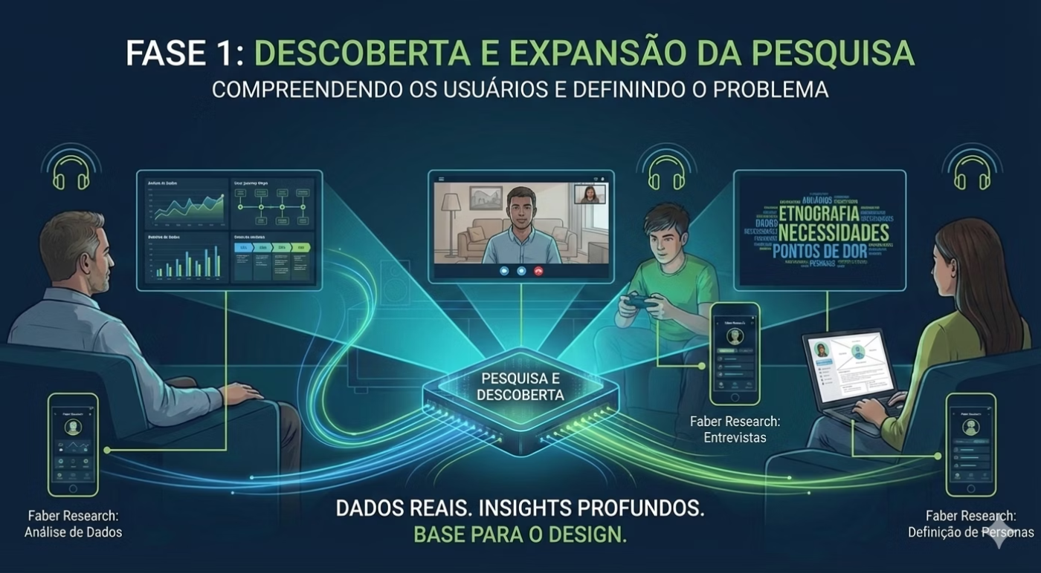
FASE 1: Descoberta e Expansão da Pesquisa (Research & Discovery)
O documento original fornece uma base etnográfica inicial. Esta fase visa aprofundar esses dados para informar decisões complexas de design.
1.1. Validação e Expansão dos Dados Iniciais
A pesquisa inicial indicou que o compartilhamento de dispositivos em lares de baixa renda é a norma e causa atrito. Precisamos expandir isso:
Novas Perguntas de Pesquisa:
Protocolos de Compartilhamento Atuais: Como as famílias decidem atualmente quem usa a TV/PC? É por hierarquia (pais primeiro), por horário, ou por "quem chegar primeiro"?
O "Ruído" da Experiência: Quando uma pessoa está vendo TV e outra está no celular na mesma sala, como elas lidam com o conflito de áudio?
Alfabetização Digital: Qual é o nível de conforto do público-alvo com interfaces complexas (ex: Smart TVs atuais vs. smartphones Android básicos)?
Infraestrutura do Lar: Onde a TV principal geralmente fica? (Ex: Na sala de estar, onde o tráfego de pessoas é alto, ou no quarto?).

Slide 4




Personas Expandidas
Baseado no contexto de baixa renda e uso familiar, criamos três personas primárias que usarão o dispositivo simultaneamente:
Persona A (O Pai/Provedor)
Persona B (O Adolescente Gamer)
Persona C (A Estudante/Navegadora)
45 anos. Chega cansado do trabalho. Quer sentar e ver o noticiário ou futebol sem complicações.
16 anos. Quer jogar online competitivamente. Precisa de baixa latência e imersão total no áudio.
20 anos. Precisa fazer pesquisas para a faculdade ou acessar redes sociais. Precisa de input de texto eficiente.
Necessidade de UI: Simplicidade extrema, controle tipo "zapping".
Necessidade de UI: Performance, acesso rápido a bibliotecas de jogos.
Necessidade de UI: Integração fácil com teclado/mouse ou smartphone para digitação.
1.3. Jornada do Usuário Atual (O Problema)
Gatilho
Atrito
Três pessoas chegam em casa às 19h.
Apenas uma TV está disponível. Persona B quer jogar, Persona A quer ver o jornal.
Negociação/Conflito
Resolução Temporária
Discussão sobre quem tem a vez.
Persona A ganha a vez. Persona B fica frustrada esperando. Persona C desiste e vai usar uma tela pequena de celular.

Slide 5
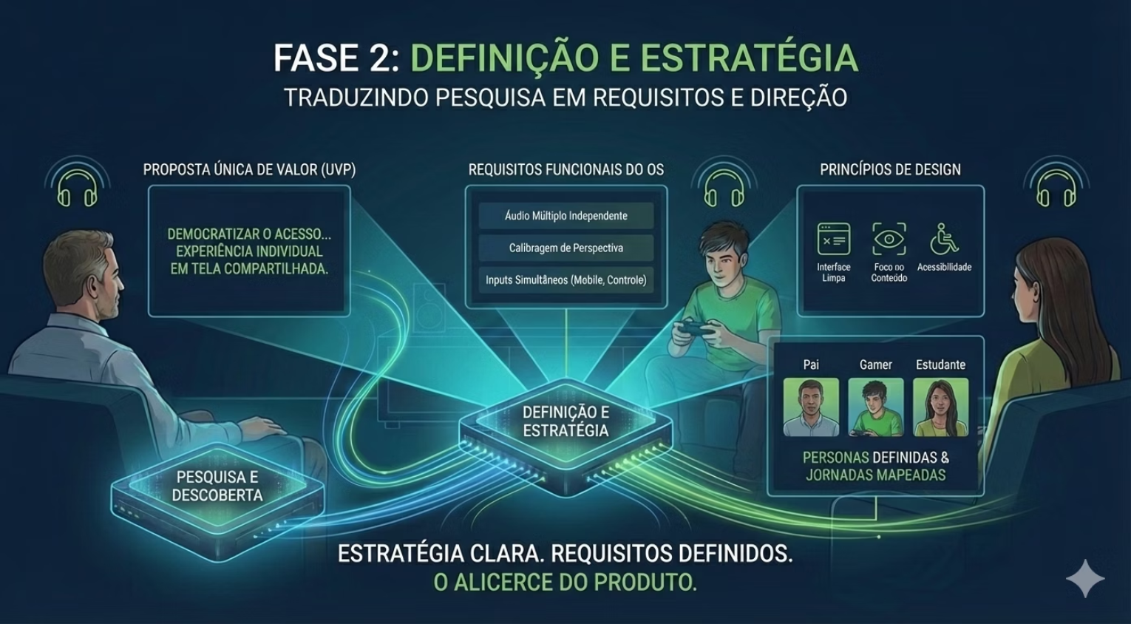
FASE 2: Definição e Estratégia (Define & Strategy)
2.1. Proposta Única de Valor (UVP)
"O Faber OS democratiza o acesso à informação e ao entretenimento, permitindo que famílias compartilhem o custo do hardware sem sacrificar a individualidade da experiência."
2.2. Requisitos Funcionais do OS
Gerenciamento de Áudio Múltiplo
Calibragem de Perspectiva
Inputs Simultâneos
O OS deve aceitar comandos de um controle remoto (TV), um controle de videogame (Gamer) e um mouse/teclado ou smartphone (Internet) ao mesmo tempo, direcionando cada input apenas para a "fatia" de tela correspondente.
O OS deve gerenciar e transmitir simultaneamente pelo menos três canais de áudio Bluetooth distintos sem "cruzamento".
O sistema precisa de uma forma fácil de definir qual ângulo de visão corresponde a qual usuário/conteúdo.

Slide 6
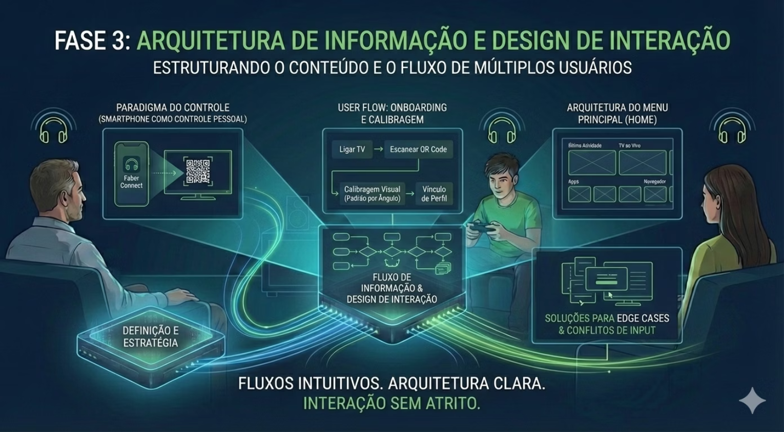
FASE 3: Arquitetura de Informação e Design de Interação (IA & IxD)
Este é o maior desafio do projeto. Como você controla uma TV que está mostrando coisas diferentes para pessoas diferentes?
3.1. O Paradigma do Controle: "O Fim do Controle Remoto Único"
Se três pessoas usarem um único controle remoto tradicional apontado para a TV, o sistema não saberá a quem o comando se destina.
Solução Estratégica: O Smartphone como Controle Pessoal
O Aplicativo "Faber Connect": Cada usuário baixa um app leve em seu celular. Este app pareia com a TV e serve como trackpad, teclado e controle remoto pessoal.
Em lares de baixa renda, embora TVs e PCs sejam escassos, smartphones são onipresentes.
Benefício: Isso resolve o problema de input de texto para quem acessa a internet e garante que os comandos de "Pausa" do João não pausem o filme da Maria.

Slide 7
User Flow: A Primeira Utilização (Onboarding)
O sucesso do produto depende da configuração inicial.
01
02
Ligar a TV
Conexão
A tela mostra um QR Code genérico visível de todos os ângulos.
Usuários escaneiam o QR Code com seus apps "Faber Connect".
03
04
O "Momento Mágico" (Calibragem)
Repetição
O OS pede que o Usuário 1 se sente em sua posição habitual.
O processo se repete para os usuários 2 e 3.
A TV emite um padrão visual específico apenas para aquele ângulo.
O usuário confirma no app que está vendo o padrão.
O sistema vincula aquele ângulo de visão ao dispositivo móvel e fone de ouvido daquele usuário.
3.3. Arquitetura do Menu Principal (Home do Faber OS)
Cada usuário, ao olhar para a TV, verá sua própria "Home". Ela deve ser limpa e focada nas múltiplas funções do aparelho.
Design Modular (Cards):
Card Grande 1: Última atividade (Ex: Continuar filme na Netflix).
Card Médio 2: TV ao Vivo/Canais.
Card Médio 3: Apps e Jogos Instalados.
Card Médio 4: Navegador de Internet.

Slide 8
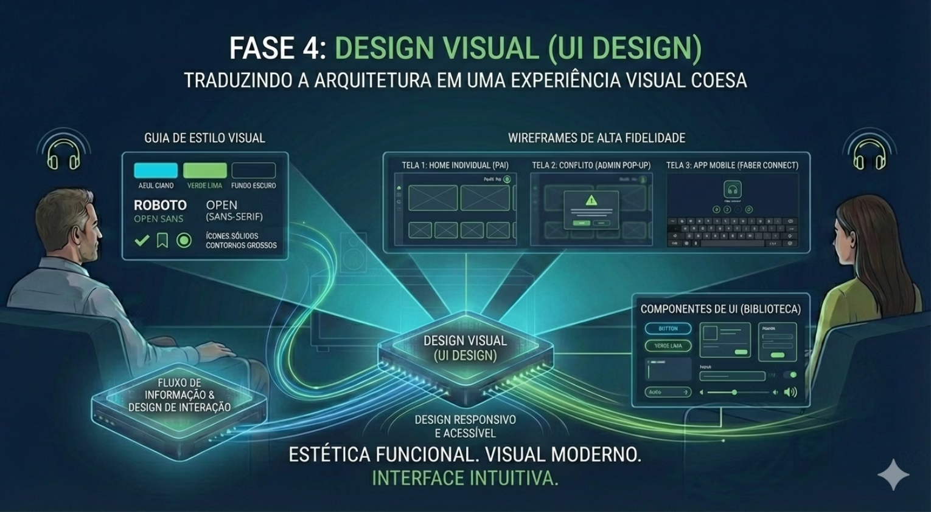
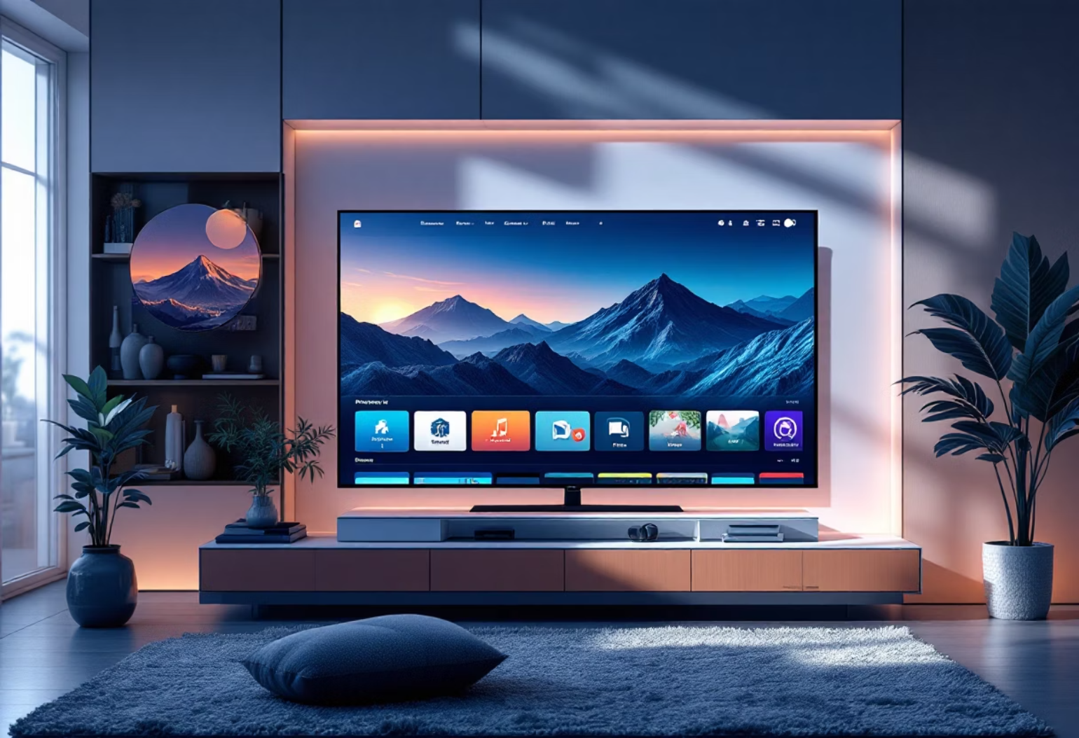
FASE 4: Design Visual (UI Design)
4.1. Guia de Estilo Conceitual
Baseado na inovação tecnológica e na acessibilidade do público-alvo.
Paleta de Cores
Tipografia
Ícones
Inspirada na imagem do conceito, usando tons de azul ciano e verde lima para indicar tecnologia e frescor, com fundos escuros (Dark Mode padrão) para economizar energia e reduzir o cansaço visual.
Fontes sans-serif, altamente legíveis, com tamanhos grandes para facilitar a leitura à distância (ex: Roboto ou Open Sans).
Ícones sólidos, com contornos grossos, fáceis de entender por qualquer faixa etária.
4.2. Wireframes de Alta Fidelidade (Telas Chave)
Tela 1: A "Home" Individual (Vista do Usuário A)
Uma interface limpa de Smart TV. No topo, um indicador discreto: "Perfil: Pai | Áudio: Fone Bluetooth 1". O restante da tela é focado em conteúdo de vídeo.
Tela 2: O Conflito de Input (Exemplo de Edge Case)
O que acontece se o Usuário A e o Usuário B tentarem mudar uma configuração global do sistema (ex: Wi-Fi) ao mesmo tempo?
Solução de UI: O sistema exibe um pop-up "Admin" apenas para o usuário principal (dono do aparelho), ou coloca a solicitação em uma fila visual não intrusiva no canto da tela dos outros.
Tela 3: O App Mobile "Faber Connect"
Fundo totalmente preto (para não emitir luz na sala escura e atrapalhar os outros espectadores).
Botões grandes e táteis para navegação (D-Pad, Voltar, Home, Play/Pause).
Quando o usuário seleciona um campo de texto na TV (ex: barra de pesquisa do Google), o teclado do celular sobe automaticamente.

Slide 9
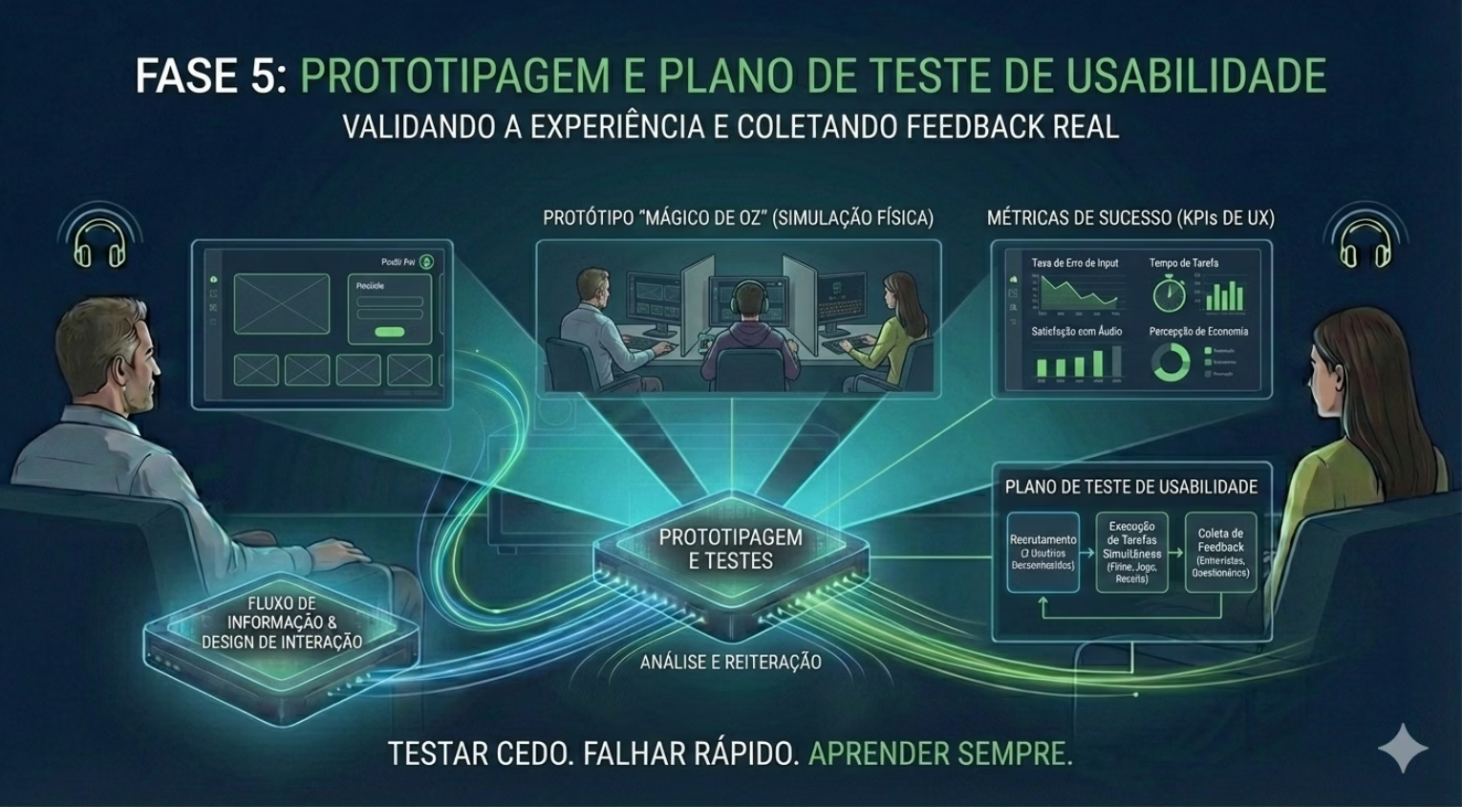

FASE 5: Prototipagem e Plano de Teste de Usabilidade
Não podemos testar a tecnologia de tela holográfica, mas devemos testar a interação do software.
5.1. Protótipo "Mágico de Oz"
Para validar se as pessoas conseguem usar uma TV "compartilhada" sem se confundirem:
Setup
Os Usuários
A Tarefa
Em um laboratório de teste, colocamos 3 monitores comuns lado a lado, separados por divisórias físicas, simulando as diferentes "perspectivas".
Recrutamos 3 participantes que não se conhecem (simulando uma família em conflito de interesses).
Pedimos que o Usuário A encontre um filme de ação, o Usuário B inicie uma partida de jogo, e o Usuário C procure uma receita de bolo na internet, tudo ao mesmo tempo, usando protótipos do app mobile.

Slide 10
Métricas de Sucesso do Teste (KPIs de UX)
1
2
Taxa de Erro de Input
Tempo de Tarefa
Quantas vezes um usuário tentou controlar a tela do outro acidentalmente?
Eles conseguem iniciar suas atividades tão rápido quanto em uma TV normal?
3
4
Satisfação com Áudio
Percepção de Economia
O isolamento acústico (via fones) foi suficiente para garantir a imersão, já que a proposta promete saídas de áudio diferentes?
Após o teste, os usuários sentiram que a proposta realmente minimizaria a necessidade de comprar múltiplos aparelhos?
Conclusão: O projeto Faber OS representa uma inovação significativa no design de interfaces para dispositivos compartilhados, abordando desafios únicos de usabilidade e acessibilidade para famílias de baixa renda.

